Slide 1
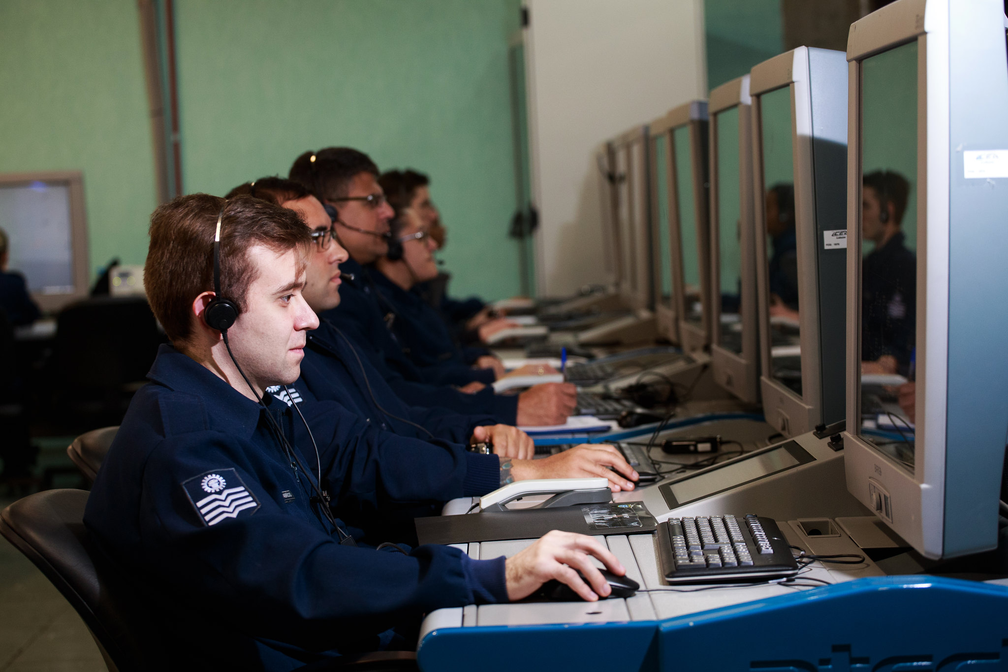
BRIEFING INICIAL
PAELS - ESCo

Slide 2
OBJETIVOS
Conhecer a estrutura organizacional do ICEA e da ESO;
Identificar as principais facilidades disponíveis ao visitante;
Reforçar as orientações de Doutrina do Comando da Aeronáutica e DECEA;
Destacar avisos e orientações relativos à ESCo; e
Orientar sobre atividades específicas.

Slide 3
ROTEIRO
Estrutura do ICEA;
Facilidades;
Planejamento Semanal;
Diretrizes da FAB;
Orientações Administrativas;
Coordenadores;
Espírito de Equipe;
Fale com o Chefe da ESCO; e
Contatos.

Slide 4
ICEA
ORGANOGRAMA
Cel Eng Carlos de Oliveira Zica
Notes:
4

Slide 5
Chefia e Estrutura da ESO
Chefe da ESO - Maj QOECTA R/1 J. CARLOS
ESVA
Seção de Simulação de Vigilância ATS
ESO
ESCO
Seção de Simulação Convencional
ESOM
Seção de Simulação de Operações Aéreas Militares
Notes:
5

Slide 6
Chefia e Efetivo da ESCo
Chefe da ESCO -1º TEN ADEILTON
ADM
Cv NILSON/ SO BCO PAZ / 1S BCT FELIPE MARTINS / 1S BCT LUIZ FELIPE / 2S BCT IGOR / 2S BCT BRUNA LEMOS/ 2S BCO EMANOEL
Telefone: (12)39459038/9041
OPR
TEC
Cv DACTA Jorge
OBS: 1 – As equipes Operacional e Técnica podem ser acionadas diretamente.

Slide 7
FACILIDADES
Expediente do ICEA:
Conforme QTS
Refeitório do DCTA:
Almoço: - 12h00 – 13h30
Militares e Estatutários, recebendo diária (comprar ticket).
Militares e Estatutários, comissionados e arranchados (sem ticket).
Verificar regras para compra de tickets diretamente no rancho.
Alternativas no Campus DCTA:
- Restaurante do NUTRIVALE – F: 98810-4166 (WhatsApp);
- Restaurante e Lanchonete Degusti – F: (12) 98808-0810
- Restaurante no H8 – F: 3947-3636;
- Restaurante do IFI – F: 3947-7487, 3019-5201 e Cel. 98818-0458;
- Villareal – F: 3947-6040.

Slide 8
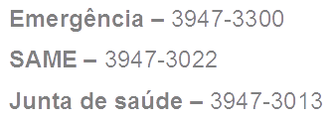
FACILIDADES
Uniformes
Efetivo
SEG/ QUA/ SEX - 7º /8º/ 10º uniformes
TER / QUI – os acima + 9º uniforme
Instrutores/ Treinandos/ Alunos
SEG a SEX – 7º Uniforme
Esquadrão de Saúde – SJ
Apresentar identidade para atendimento médico.
HOTEL DO ICEA Telefone: (12)39459009
Cumprir as regras afixadas nas portas dos quartos do hotel e descritas na intraer;

Slide 9
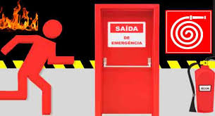
FACILIDADES
Plano de Prevenção Contra-incêndios
Brigada Contra-incêndios ESCo
Ao observar o alarme sonoro, pausar a instrução, sair dos laboratórios e aguardar a instrução da equipe da ESCo.

Slide 10
Atividade Semanal
Orientações gerais:
Segunda-feira: Pegar crachás na Portaria do ICEA, entre 07:15h e 07:45h.
Treinamentos/ Cursos/ Validações:
DIAS | TURNO | HORÁRIOS
2ª a 6ª Feira | MANHÃ | 08:00/ 12:00h
2ª a 5ª Feira 2ª a 5ª Feira | TARDE NOITE | 13:30/ 17:00h 17:00/ 22:00
Notes:
10

Slide 11
Planejamento da Seção de Simulação Convencional (ESCo)
Conforme planilha semanal
ICEA intraer SIMULAÇÃO ESCo PROGRAMAÇÃO:
ICEA internet ANUAL
MENSAL
SEMANAL

Slide 12
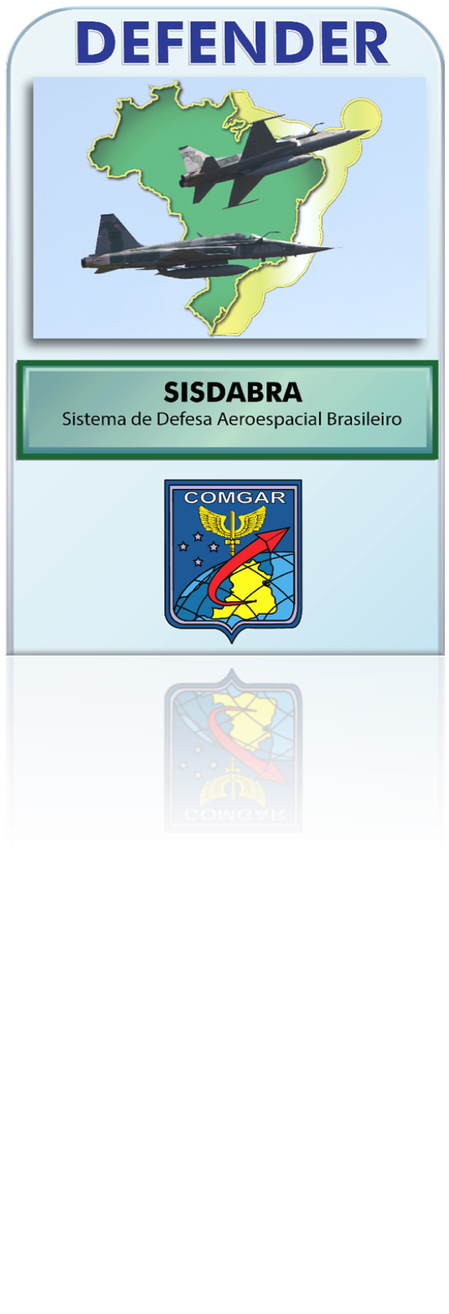
FAB - CONCEPÇÃO OPERACIONAL

Slide 13
Notes:
13
13

Slide 14
ORIENTAÇÕES ADMINISTRATIVAS
Atitude militar (continência/ postura militar);
Apresentação pessoal (não usar mochila/ bolsa no ombro; padrão cabelo e uniforme);
Uso do crachá à mostra, entrada e saída pelas catracas;
Silêncio nos ambientes;
Não retirar material das salas e usar as cadeiras de forma correta;
NÃO retirar equipamentos das tomadas;
Sofá, porta de vidro, janelas abertas;
Apoio (equipe ESCo);
Solicitação Credenciais (enviar 15 dias antes junto com a planilha);
Acesso à internet - Login e senha do Portal do ICEA;
SIMULAÇÃO na página intraer do ICEA.
Notes:
14
14
14
14

Slide 15
ORIENTAÇÕES ADMINISTRATIVAS
Dedicação às atividades;
Cuidado com os materiais e equipamentos (solicitar apoio técnico/Operacional);
Colaborar na organização dos ambientes;
Colaborar na limpeza, (BANHEIROS: situação/ reclamações);
NÃO entrar no banheiro, quando estiver sendo limpo;
Colaborar na economia (informar vazamento de água, apagar luzes, etc);
Uso da Copa – Manter a COPA limpa e organizada - Sujou/Lavou;
Cesto de Lixo Orgânico e Reciclável;
Alimentação/ água em copo/ café somente na copa;
Não deixar restos de alimentos na copa e na geladeira, após o término do treinamento – descartar, levar ou doar para o Espaço “G” - 0800;
NÃO consumir produtos ou alimentos de outras equipes;
ARMÁRIOS (Escaninhos) – Compulsório/ CAUTELA;
Fumar em local adequado – Ar livre, longe de Portas e Janelas; e
Temperatura ambiente – Não alterar as temperaturas dos Ares condicionados.
Notes:
15
15
15
15

Slide 16
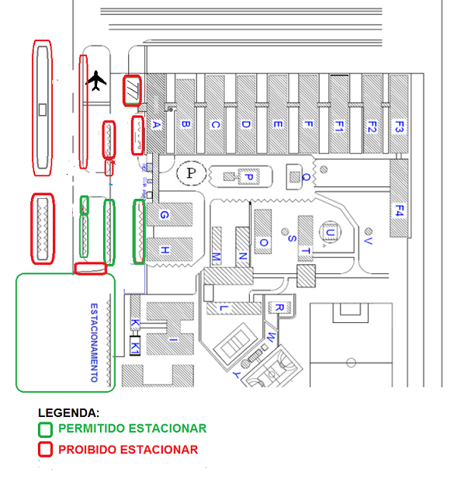
TRÂNSITO
Trânsito de veículos no DCTA:
Atentar para as velocidades no Campus;
Regras de estacionamento ICEA.

Slide 17
BDS
O email para veiculação de informações Curso de Pilotagem(60 dias de antecedência do início do treinamento para a TWR-360° – PAELS; e 30 dias de antecedência do início dos treinamentos na TWR180, e SISCO/SICAD), é o da ESCO: esco.icea@fab.mil.br;
Enviar via email para esco.icea@fab.mil.br contendo os Manuais do TRN, PTS.
NÃO Excluir BDS não utilizadas – Deixar a equipe da ESCo gerenciar as BDS;
Avaliação – LOGIN e Senha: Disponibilizado pela equipe da ESCO;
Confirmar realização curso de Pilotagem TWR-360° EAD; e
Seguir as orientações da equipe ESCo quanto a modificações de BDS, backup, difusão e qualquer outro procedimento que possa apagar ou danificar alguma BDS arquivada (NA DÚVIDA, CHAME A EQUIPE ESCO).

Slide 18
COORDENADORES
Apresentação ao Diretor do ICEA (Oficial Superior);
Coordenadores devem acompanhar o desempenho dos treinandos;
As planilhas de Pilotagem EAD (TWR-360°) e as planilhas PAELS devem ser enviadas nos prazos previstos;
Relatório (Enviar via email, conforme modelo CIRCEA 100-42);
Fichas de Avaliação: Serão impressas, assinadas, digitalizadas e organizadas de forma Semanal e enviadas para ESCO, Setor de Avaliação do ICEA e responsável pela localidade.
Impressões: Enviar para esco.icea@fab.mil.br;
Cumprimento dos horários e do planejamento; e
Verificar previamente, a situação da equipe no EAD Pilotagem TWR-360°.

Slide 19
QRCODE
Informo que os funcionários civis (DACTA) deverão possuir QRCode para permitir o acesso aos Portões da GUARNAE-SJ, e por isso deverão encaminhar: - Foto Digital 3x4 com o respectivo nome e - Cópia da Identidade ou CNH. (formatos permitidos: .gif, .jpeg, .jpg ou .png. A foto, bem como a cópia, devem ter no máximo 500KB cada uma.) NÃO ACEITA PDF
Informo ainda que os militares que tiverem interesse em confeccionar o QRCode para facilitar o acesso aos Portões da GUARNAE-SJ, deverão também encaminhar as informações acima, de forma antecipada.

Slide 20
COORDENADORES
As informações e solicitações seguirão o fluxo hierárquico para serem enviadas ao nível superior ou setor específico do ICEA;
Qualquer mudança na programação precisa ser coordenada, antecipadamente, com a Gerência da ESCo;
Reserva da SALA DE BRIEFING/Reunião(I03) – Coordenar antecipadamente;
Retirada da chave : O instrutor ou o coordenador deverá retirar a chave dos laboratórios. Essa chave deve ser devolvida ao final da instrução (até às 17:00h);
Locais de retiradas: SISCO/TWR-180°/TWR-360° – Sala I16;
Não solicitar a equipe da limpeza qualquer material ou limpeza, solicitar a equipe da ESCO;
Solicitação de extensão de horário deverá ser coordenado com 24h de antecedência; e
Portaria do DCTA(12) 39473030/ Recepção ICEA (12) 39459080/ Sgt de dia ao ICEA (12) 39459088.

Slide 21
Espírito de Equipe
Deve prevalecer sempre, devendo ser constantemente estimulado, não só internamente, como também, com a equipe de instrução e apoio.
Notes:
21
21
21
21

Slide 22
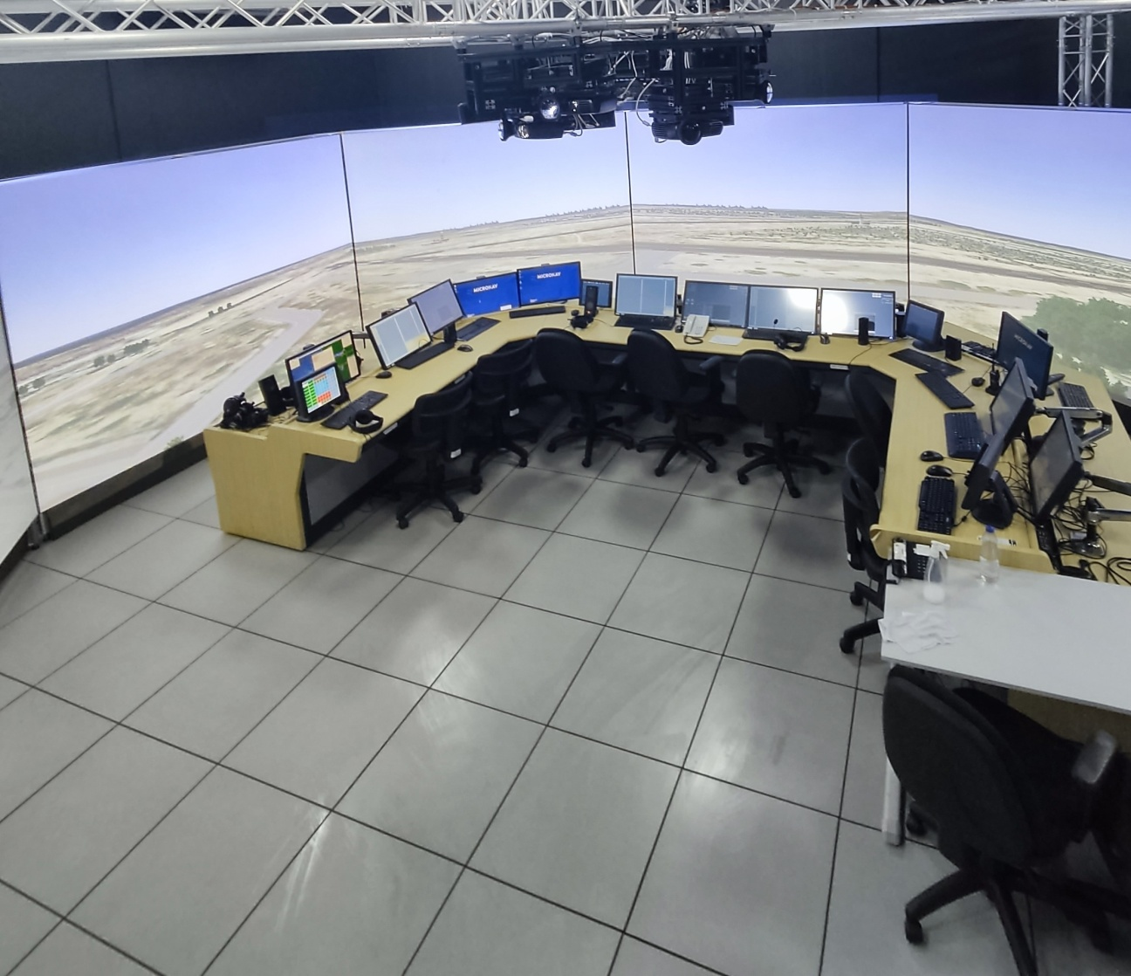
FALE com a ESCO
Observações, criticas e/ou possibilidades de melhorias: esco.icea@fab.mil.br
Notes:
22

Slide 23
CONTATOS
Chefe da Subdivisão de Simulações Operacionais (ESO):
Maj R1 CTA J.Carlos
jcarlosjcc1@fab.mil.br
Fone: (12) 3945 9277
Adjunto da Subdivisão de Simulações Operacionais (ESO):
CAP ESP CTA João Paulo
joaopaulojpvr@fab.mil.br
Fone: (12) 3945 9320
Chefe da Seção de Simulação de Convencional (ESCo):
1º Ten QOEA CTA Adeilton
adeiltonamco@fab.mil.br
Fone: (12) 3945 9264
Notes:
23
23
23
23

Slide 24
ROTEIRO:
Estrutura do ICEA;
Facilidades;
Planejamento Semanal;
Diretrizes da FAB;
Comando do DCTA;
Orientações Administrativas;
Coordenadores;
Espírito de Equipe;
Fale com o Chefe da Esco, e
Contatos.
Notes:
24
24
24
24

Slide 25
OBJETIVOS:
Conhecer a estrutura organizacional do ICEA e da ESO;
Identificar as principais facilidades disponíveis ao visitante;
Reforçar as orientações de Doutrina do Comando da Aeronáutica e DECEA;
Destacar avisos e orientações relativos à ESCO; e
Orientar sobre atividades específicas.
Notes:
25

Slide 27
www.decea.gov.br

